Slide 1

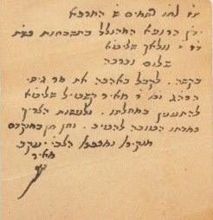
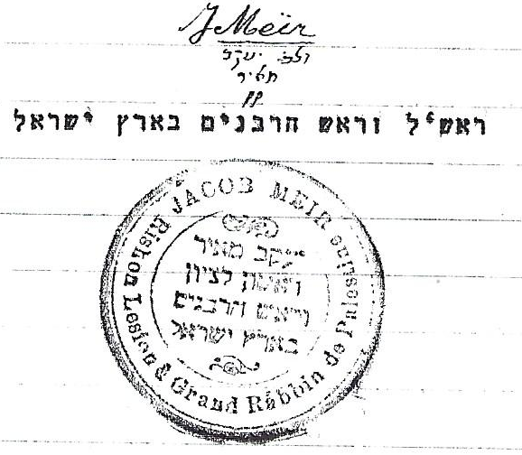
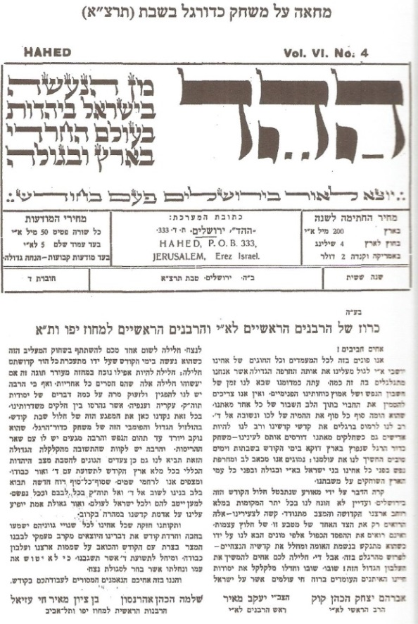
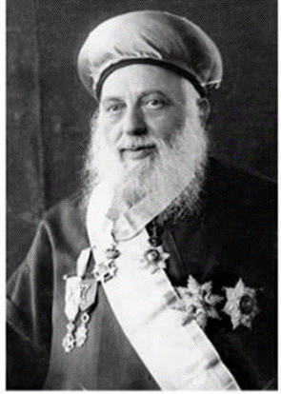
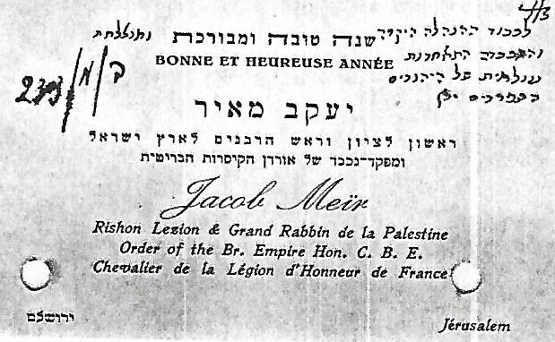
הרב יעקב מאיר זצ"ל
חייו ופועלו של
הראשון לציון הרב הראשי (הראשון) לארץ-ישראל
דברים עליו והספדים
ז' באדר תרט"ז – ט' בסיוון תרצ"ט
ערך: שמואל כ"ץ, רב בתי ספר בירושלים וחוקר תולדות הרבנות הראשית

Slide 2
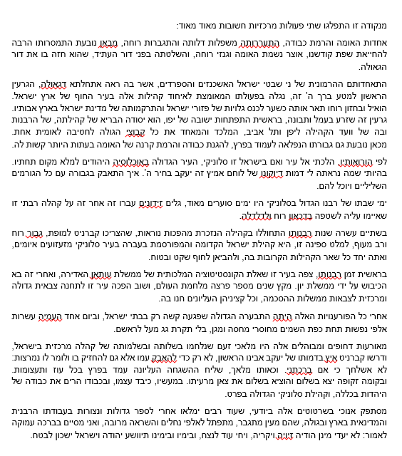
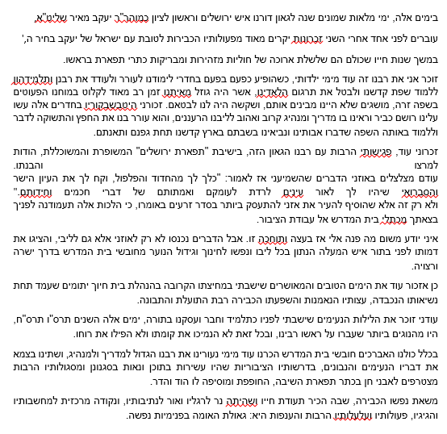
דברים עליו
ברכת הרב עוזיאל במלאת לו 80 שנה, אדר תרצ"ו,
זכרון מאיר; יעקב אלעזר, הרב יעקב מאיר עמ' 126

Slide 3
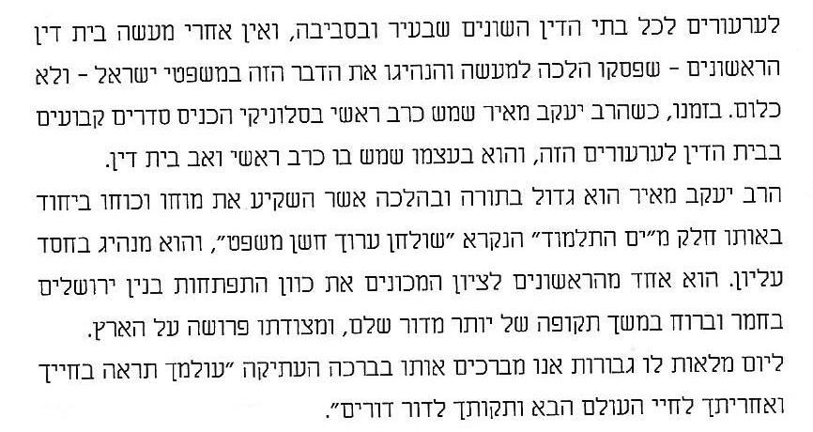
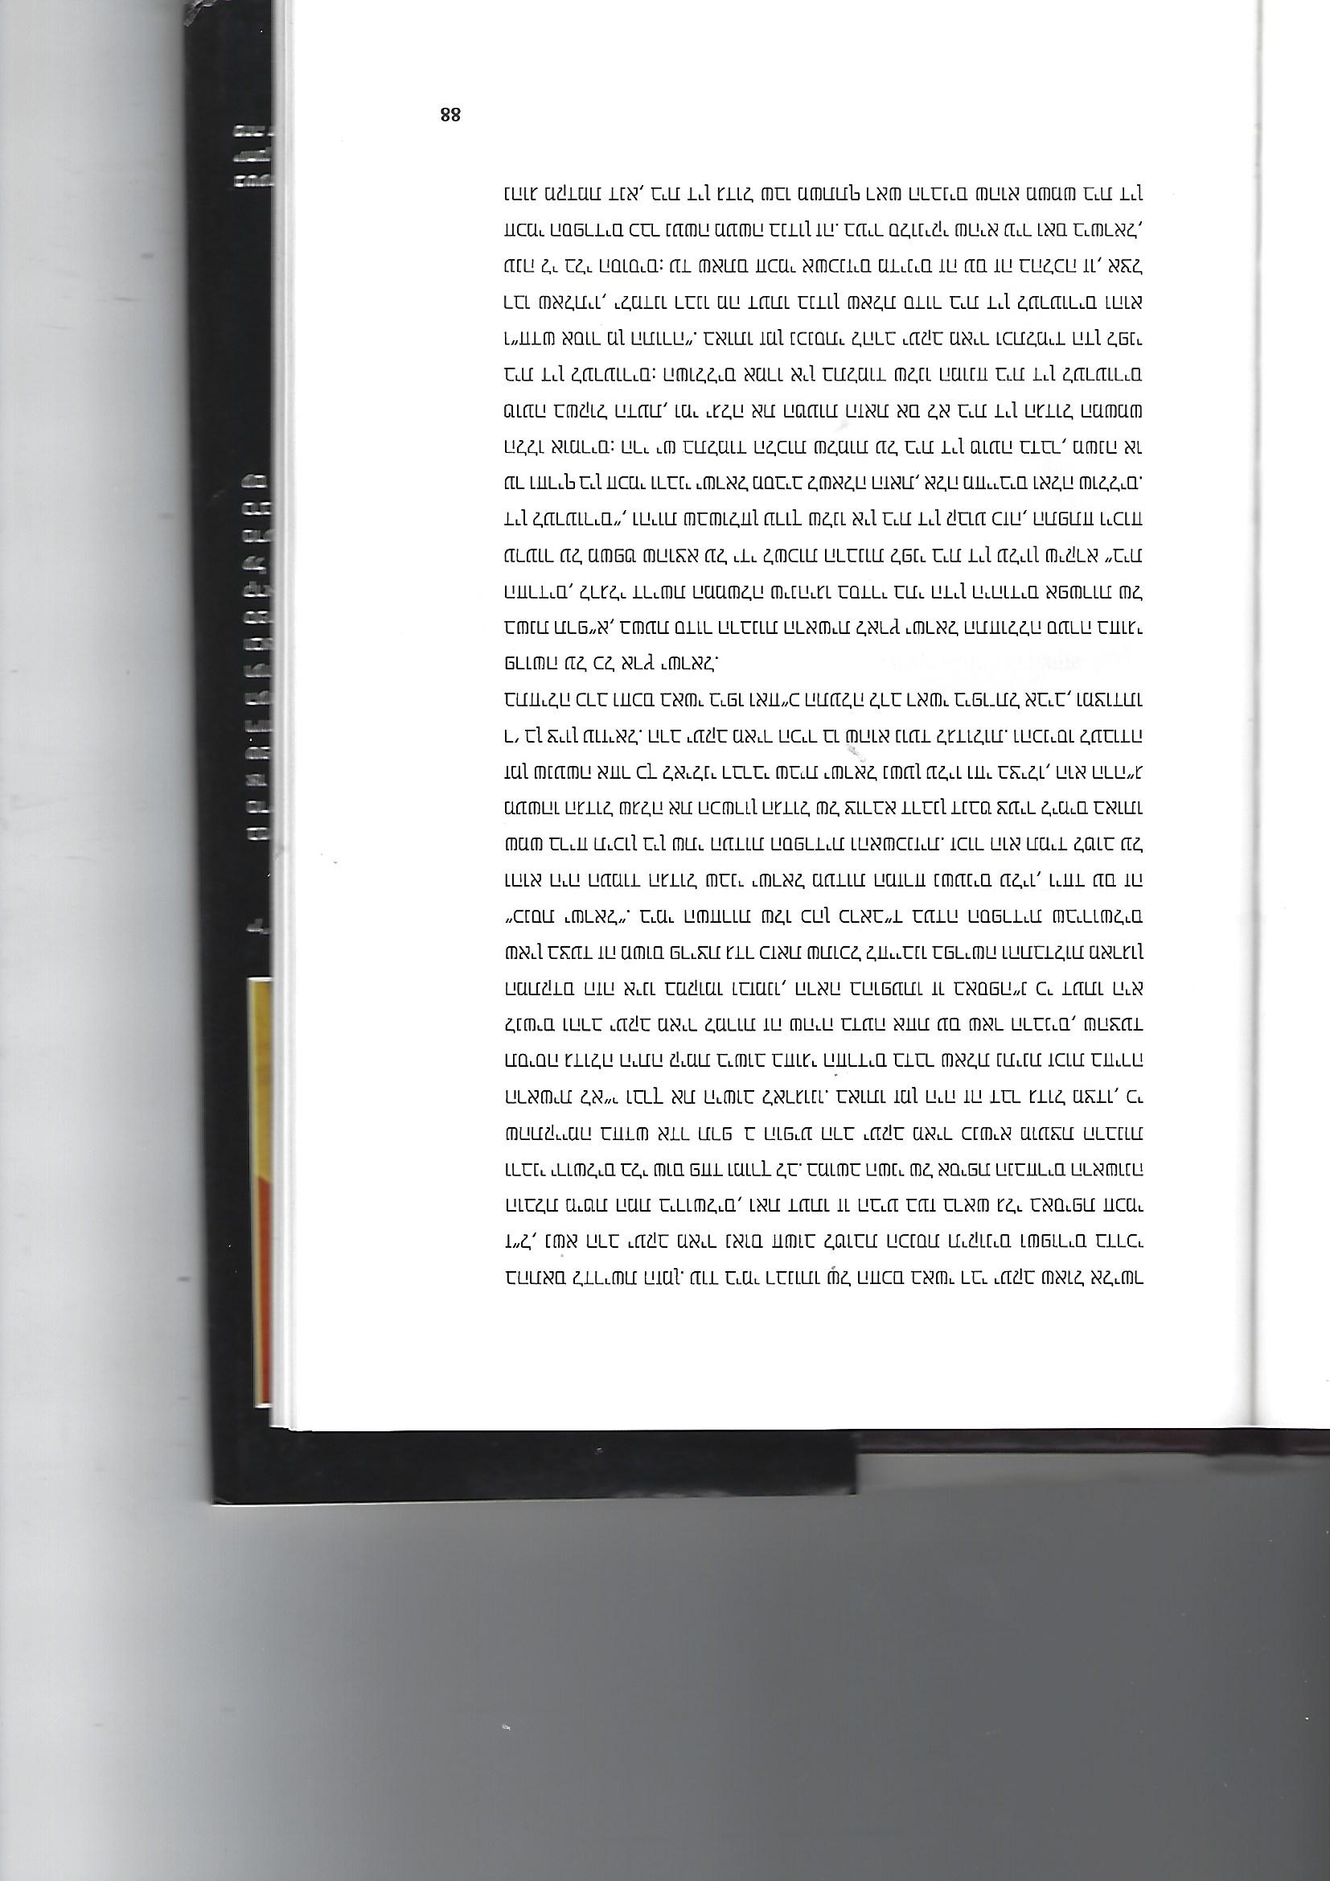
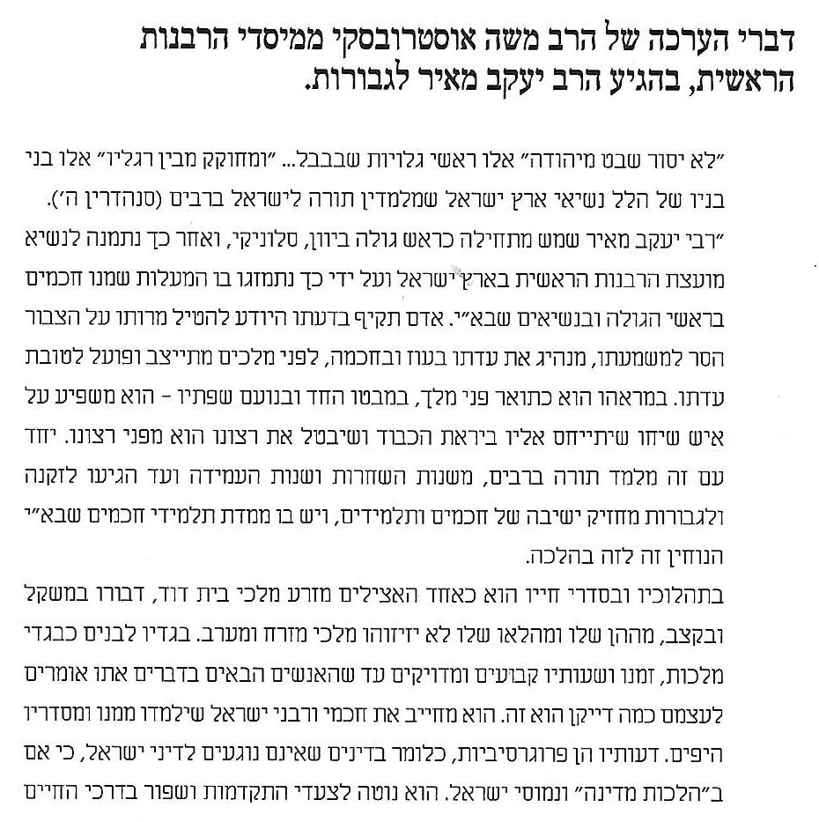
זכרון מאיר
יעקב אלעזר, הרב יעקב מאיר הראשון לציון, עמ' 87-89

Slide 4
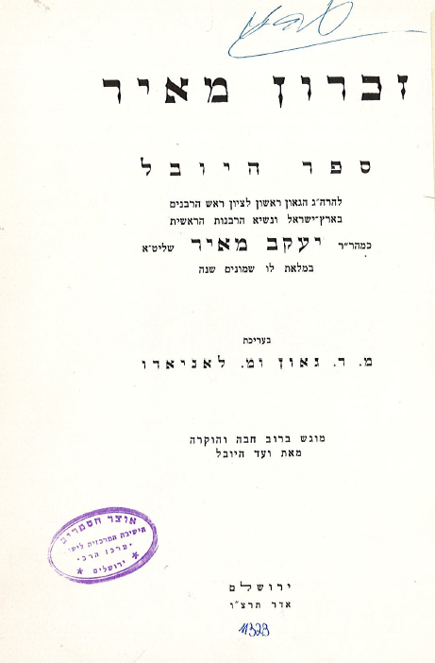

Slide 5
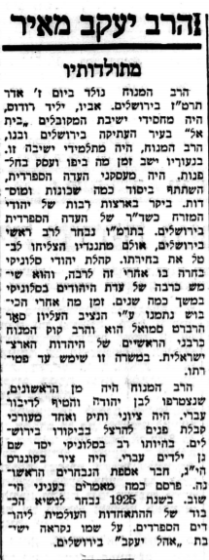
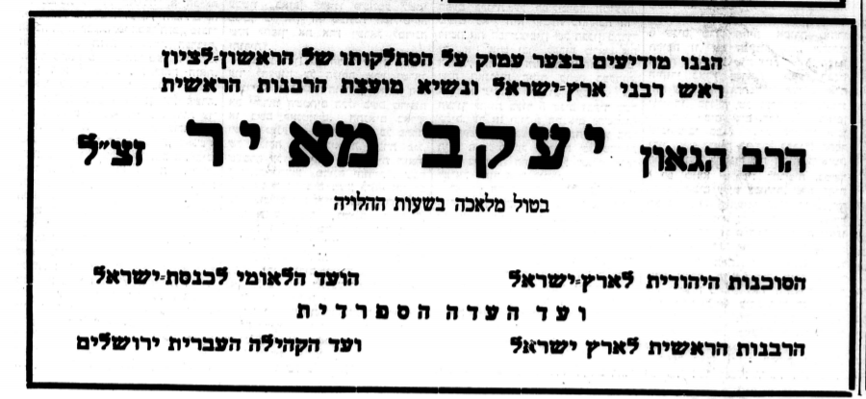
הארץ, י סיון תרצ"ט

Slide 6
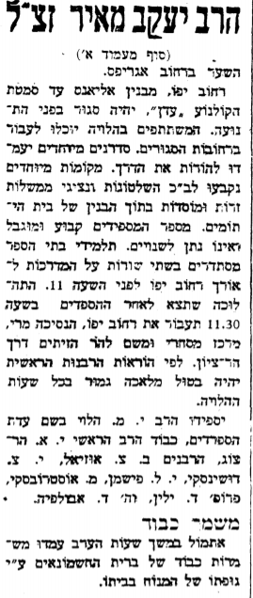
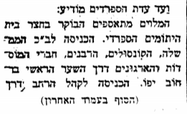
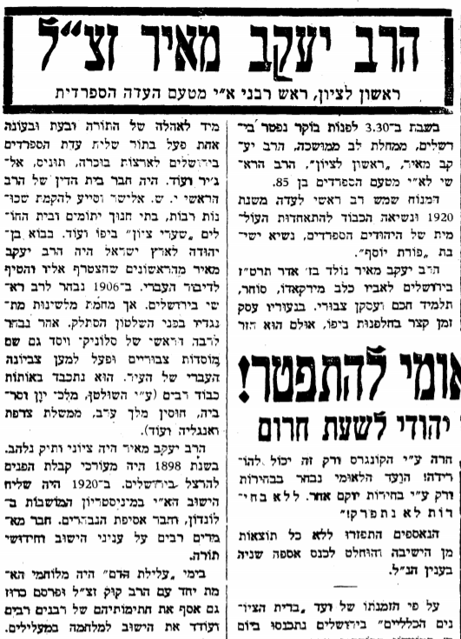
המשקיף י' סיון תרצ"ט

Slide 7
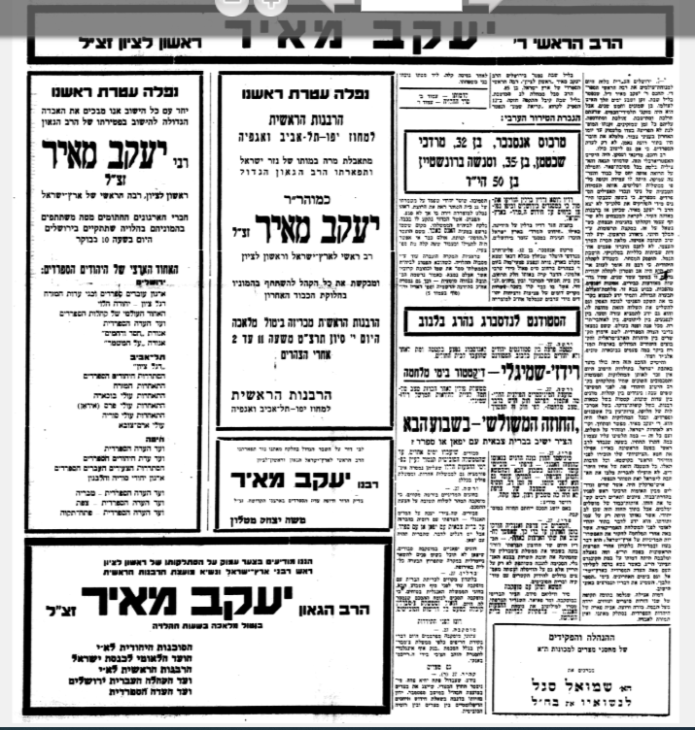
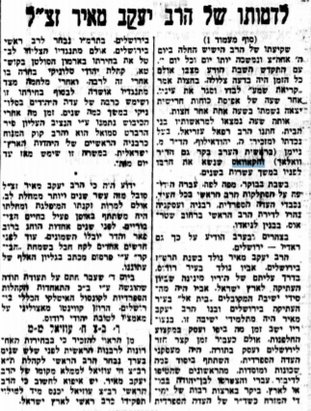
הבקר י' סיון תרצ"ט

Slide 8
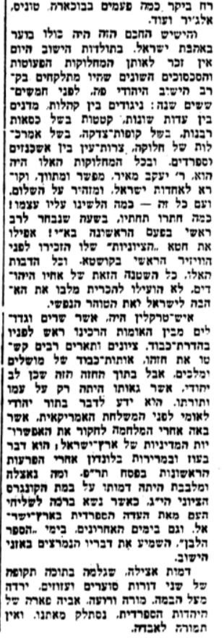
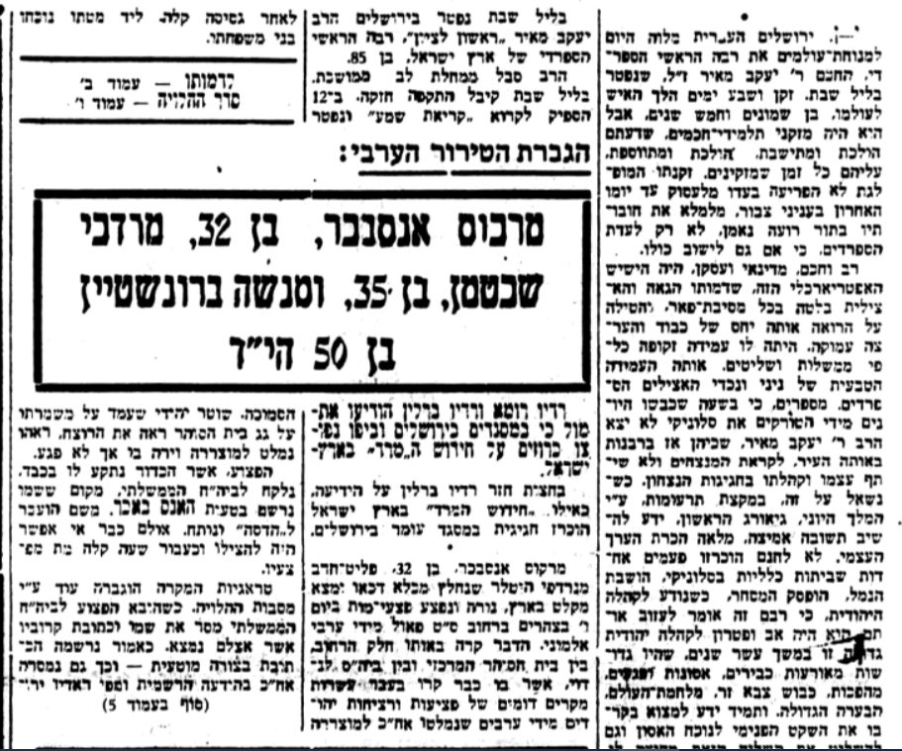

Slide 9
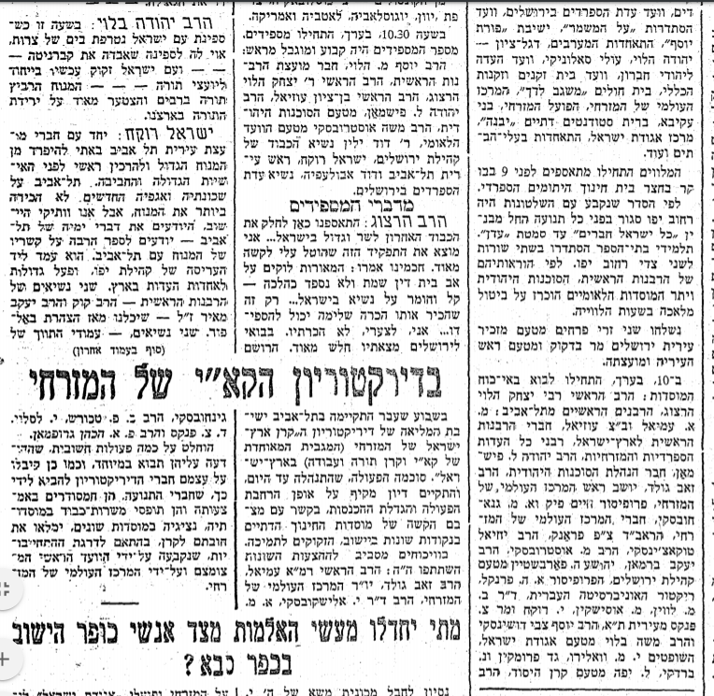
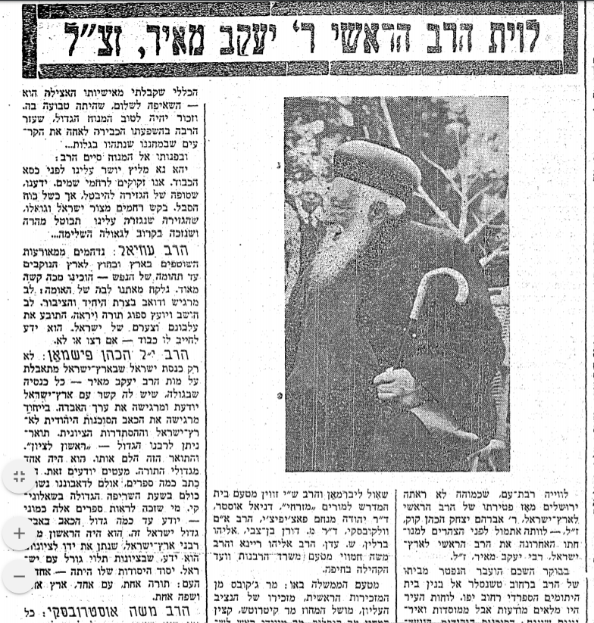

Slide 10
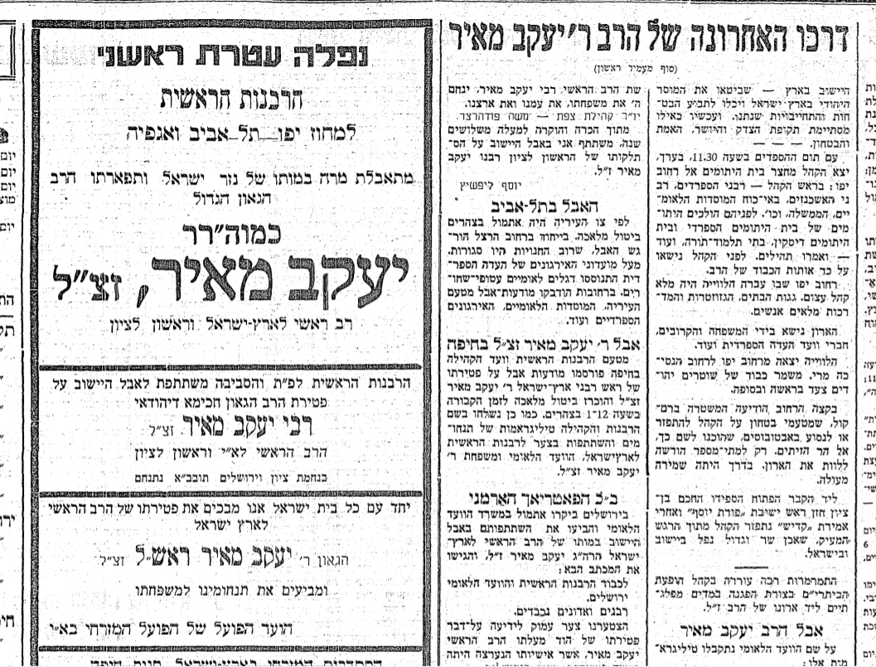
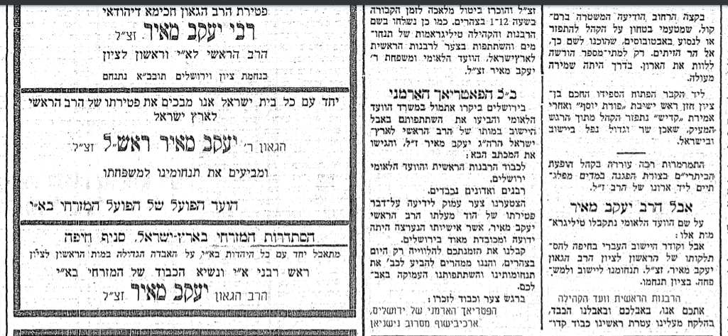
הצפה י"א סיון תרצ"ט

Slide 11
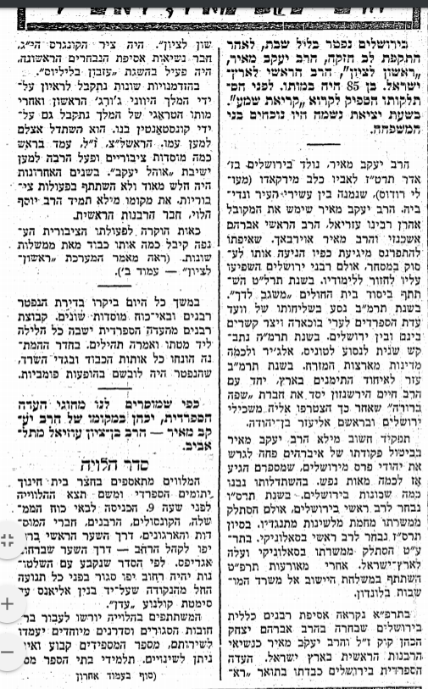
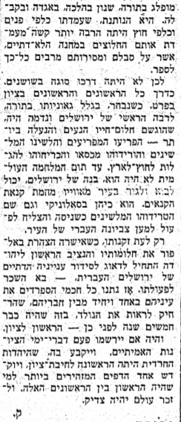
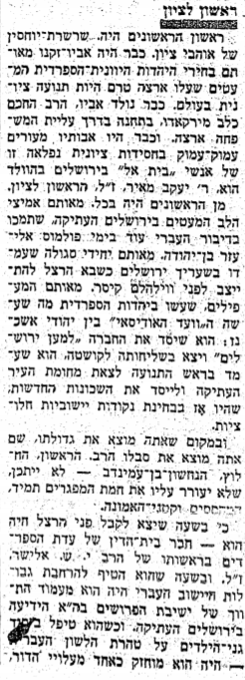

Slide 12
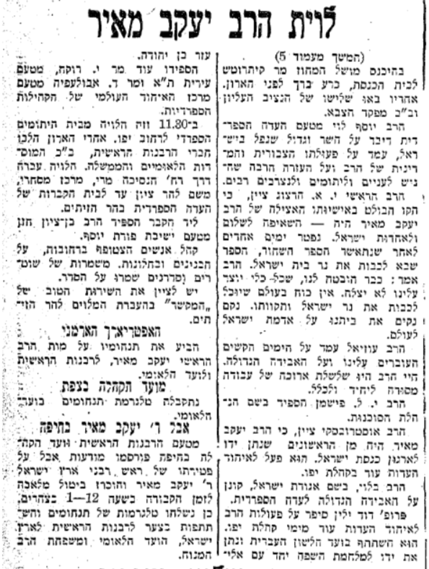
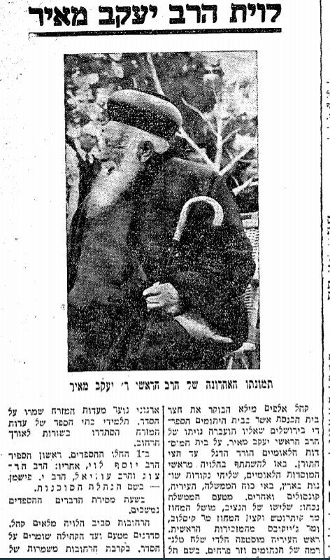
דבר י"א סיון תרצ"ט

Slide 13
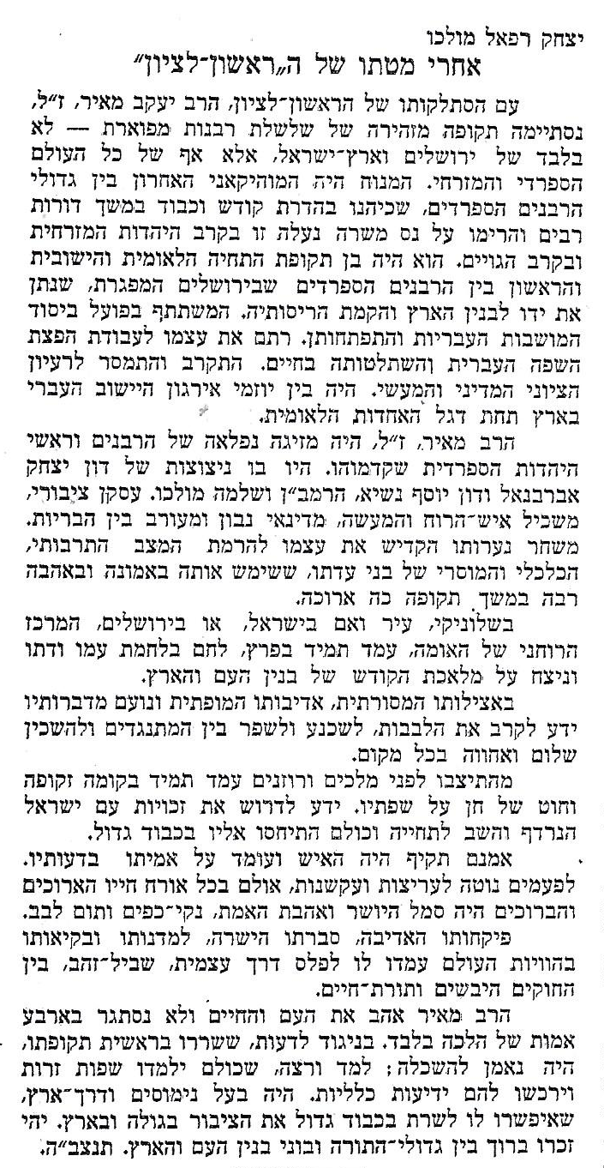
ההד סיון-תמוז תרצ"ט

Slide 14
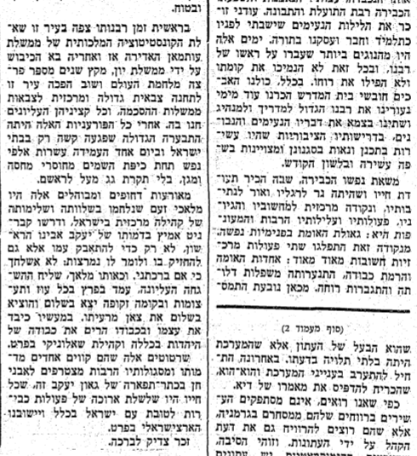
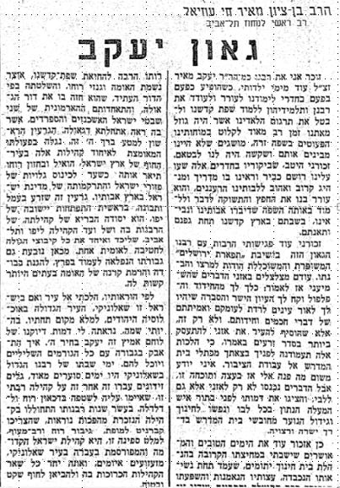
בשבעה
הצפה י"ז סיון תרצ"ט

Slide 15
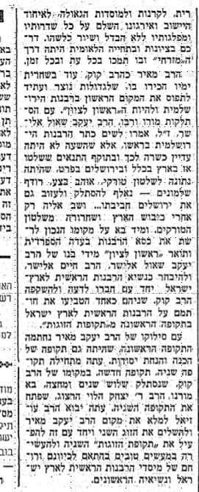
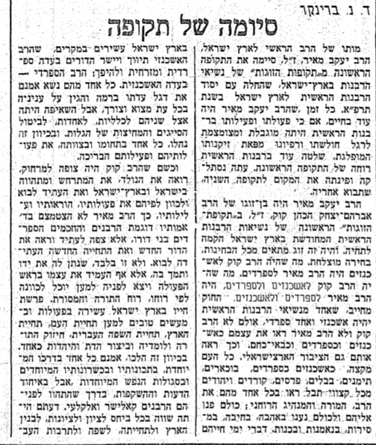
הצפה י"ז סיון תרצ"ט

Slide 16
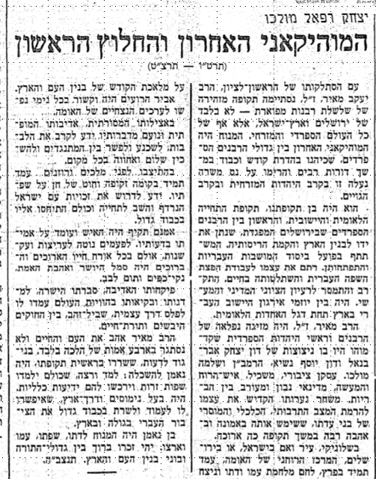
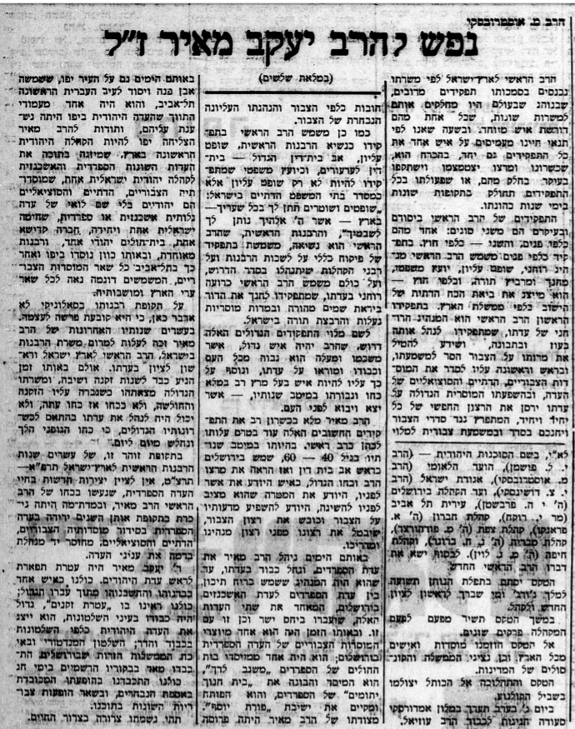
ליום השלושים לפטירתו
הצפה י"ז סיון תרצ"ט
הארץ ח' תמוז תרצ"ט

Slide 17
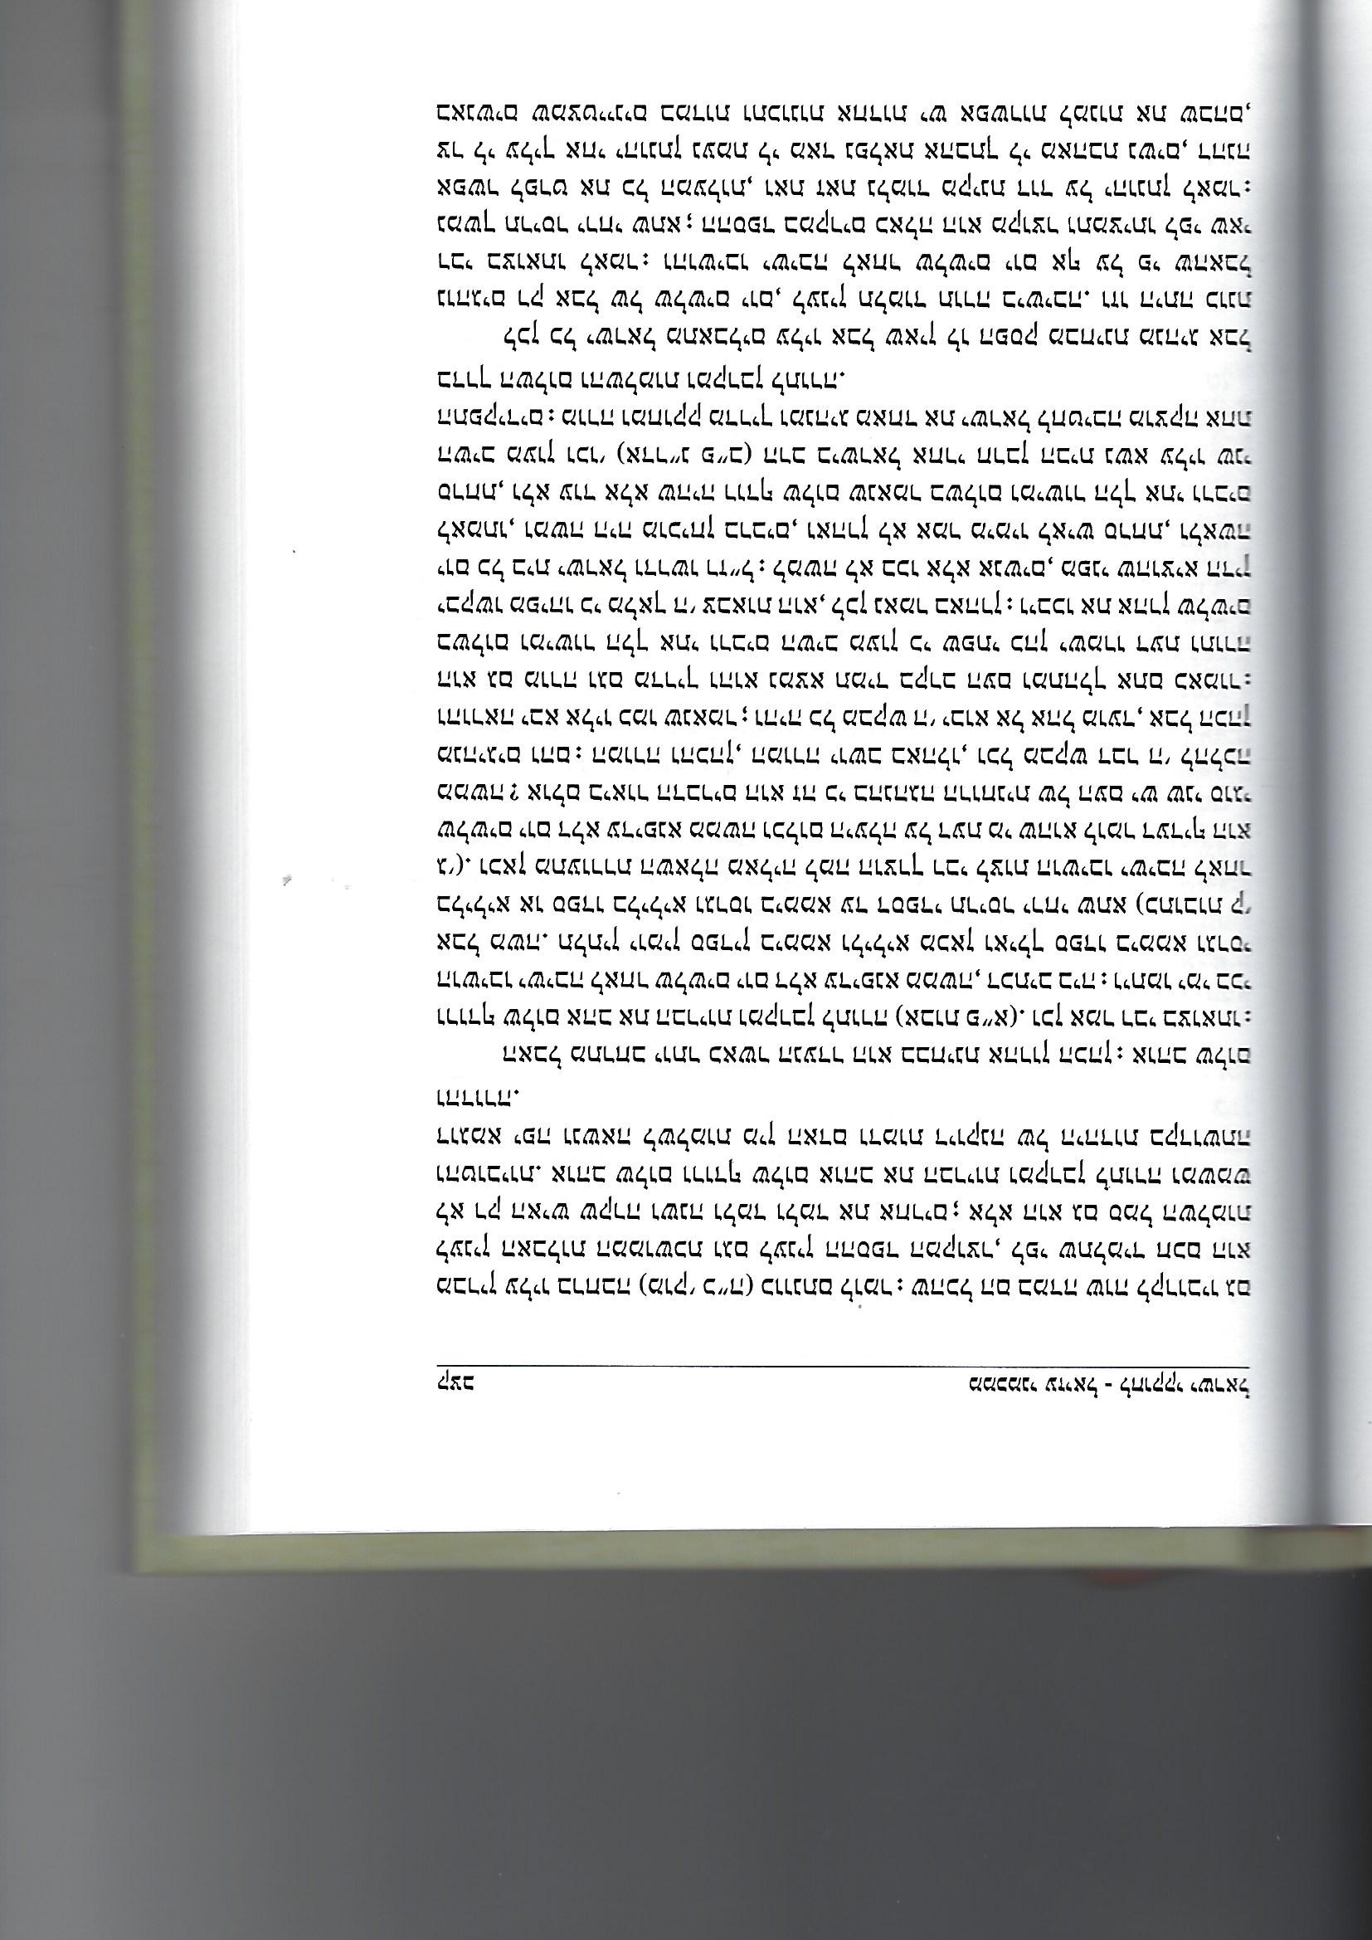
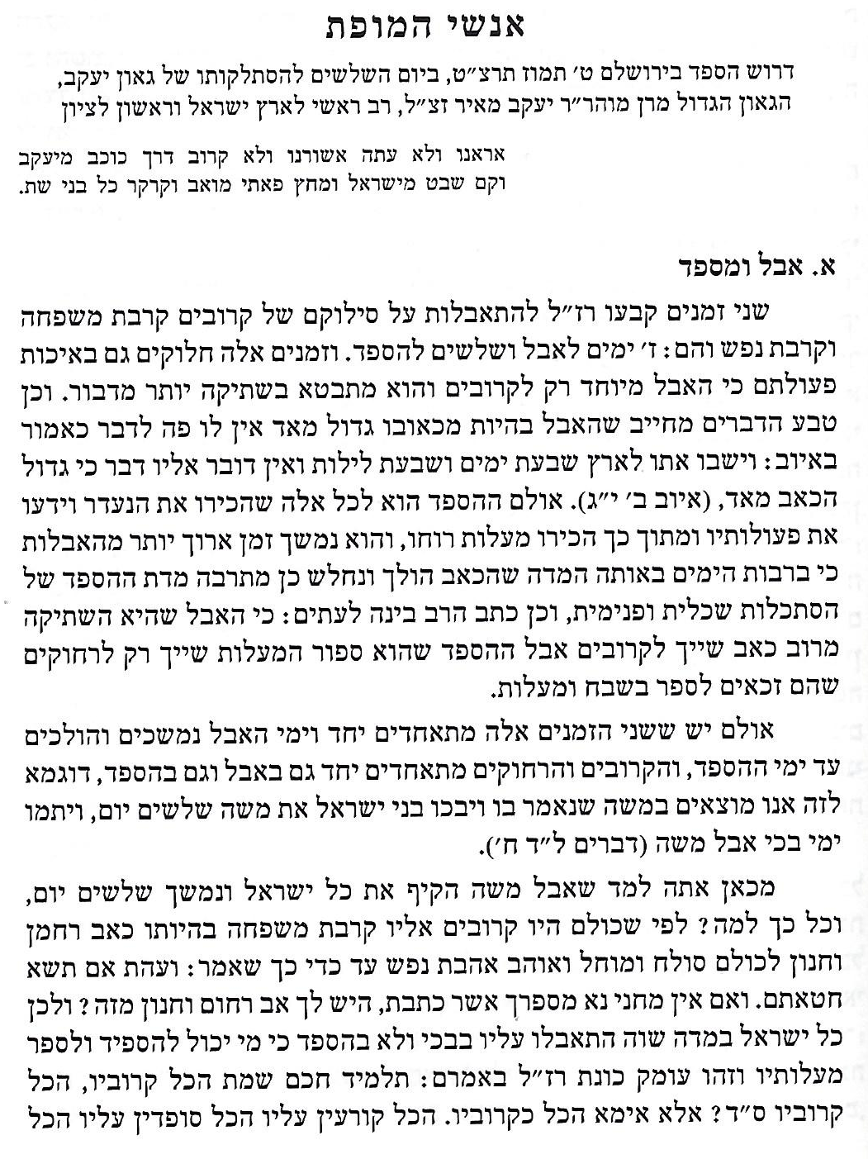
הספד של הרב עוזיאל במלאת 30 יום לפטירתו, ט' תמוז תרצ"ט

Slide 18
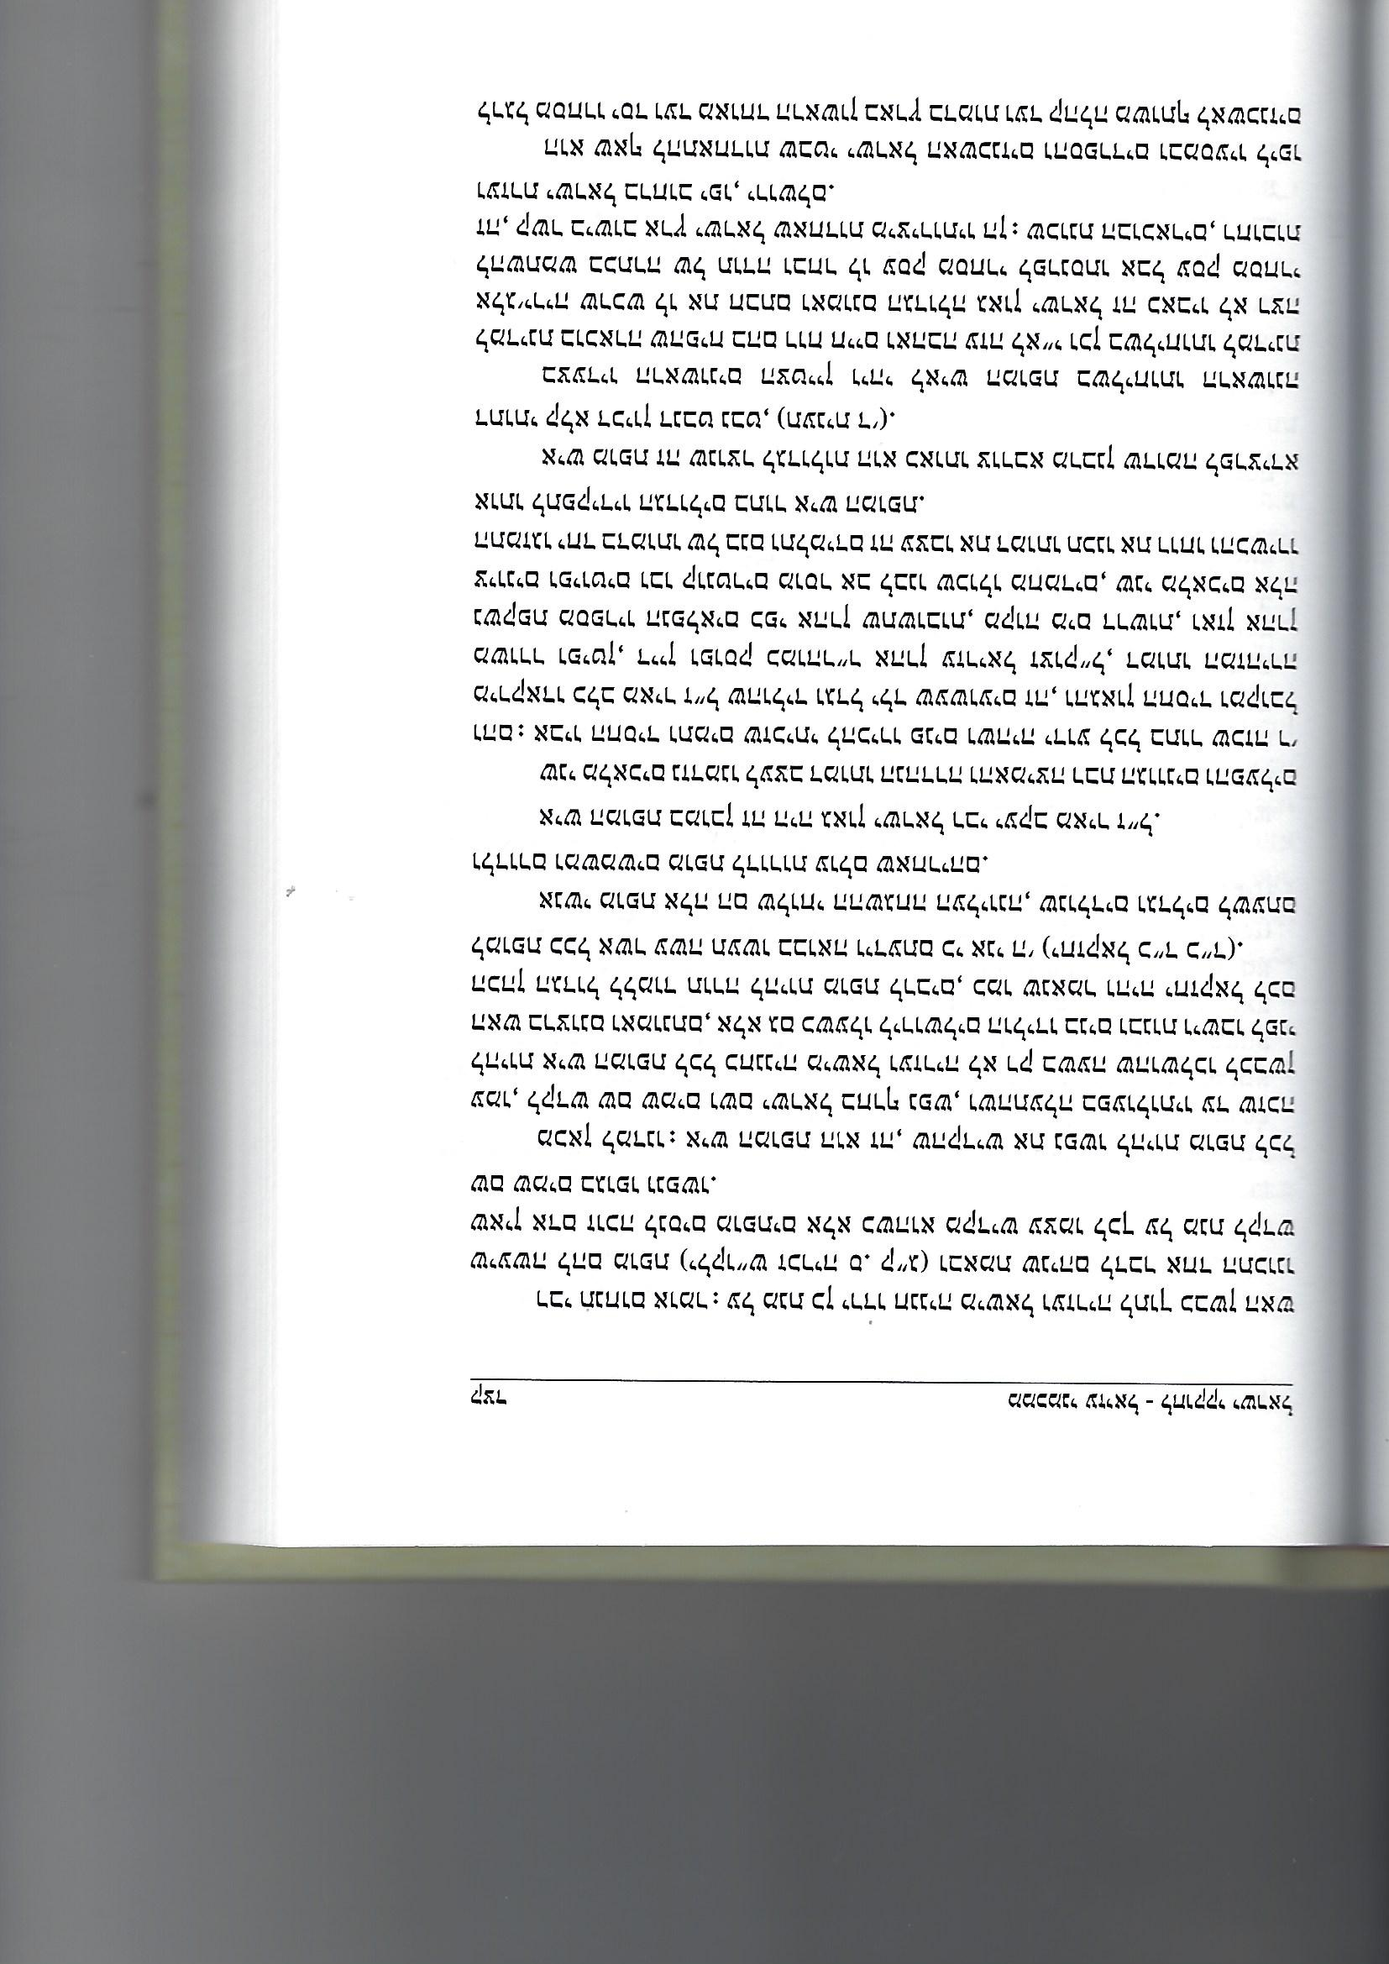
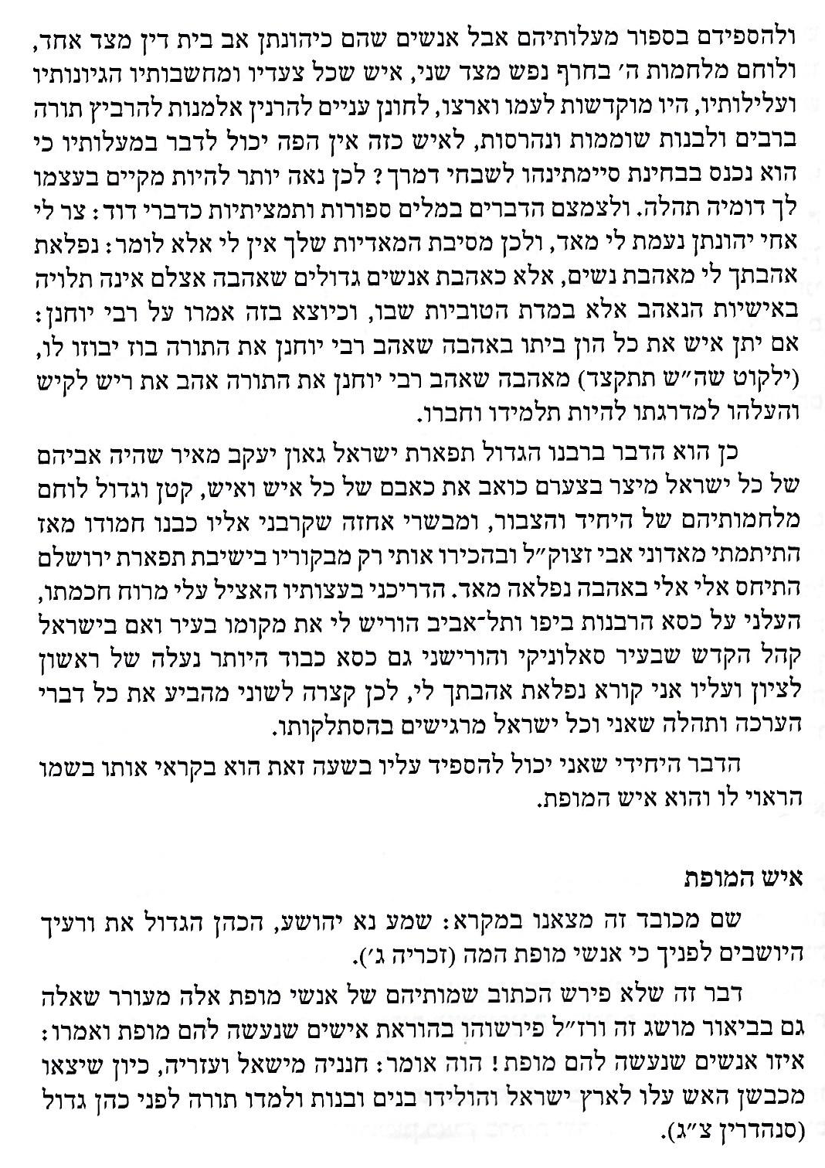

Slide 19
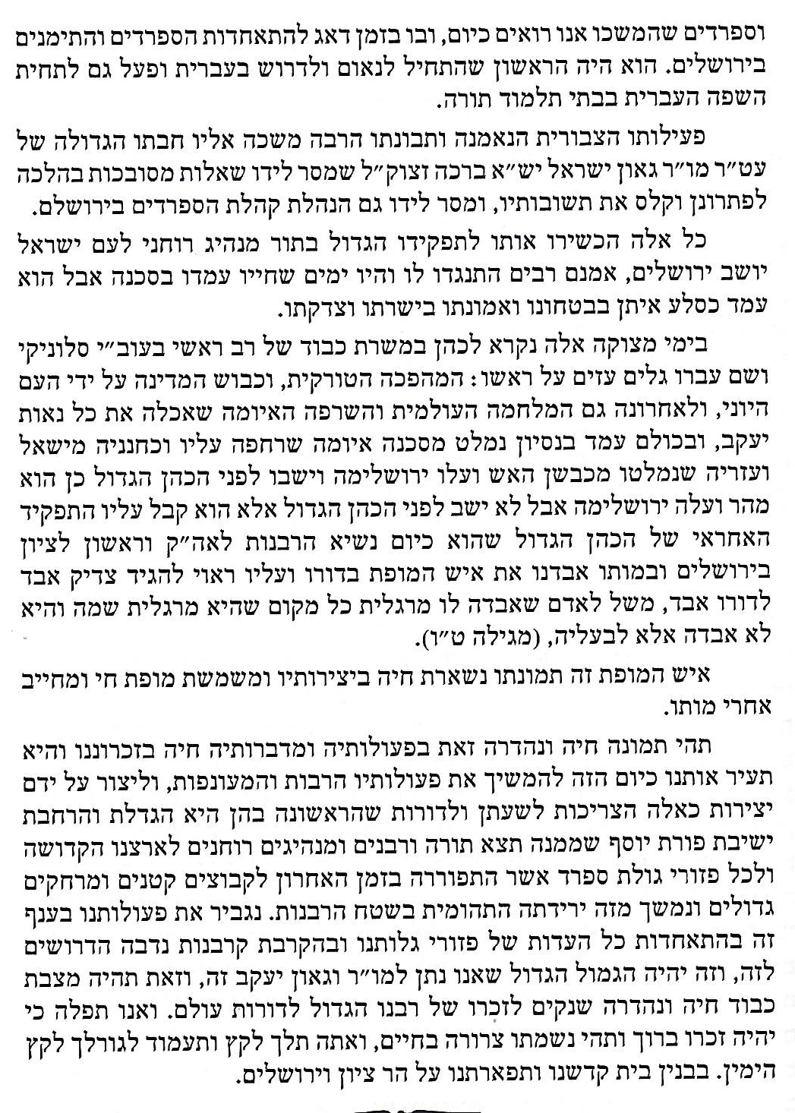
הצפה י"ז סיון תרצ"ט
מכמני עזיאל, א, עמ' תיא-תטו

Slide 20
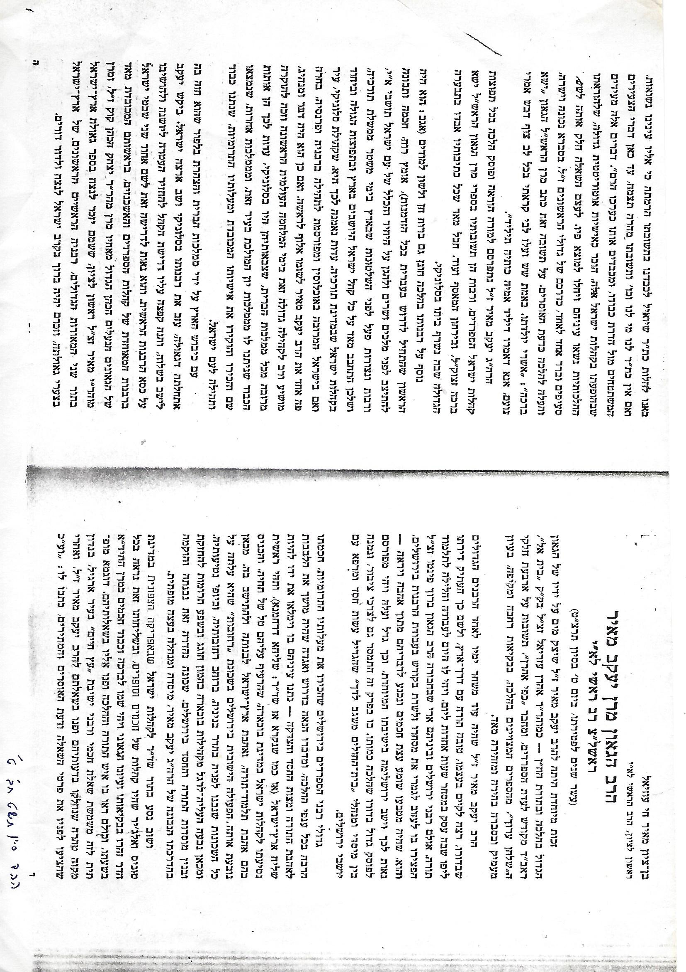
הספד של הרב עוזיאל במלאת 10 שנים לפטירתו
ההד סיון תש"ט

Slide 21
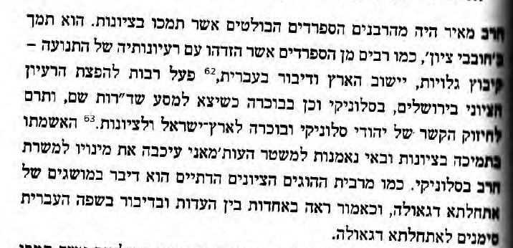
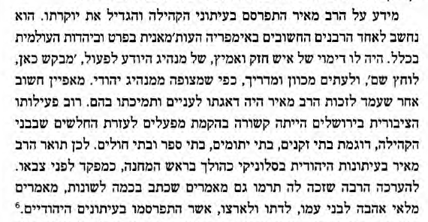
דוד זוהר, פעמים 142-143, עמ' 165
דוד אשכנזי, פעמים 142-143, עמ' 72

Slide 22
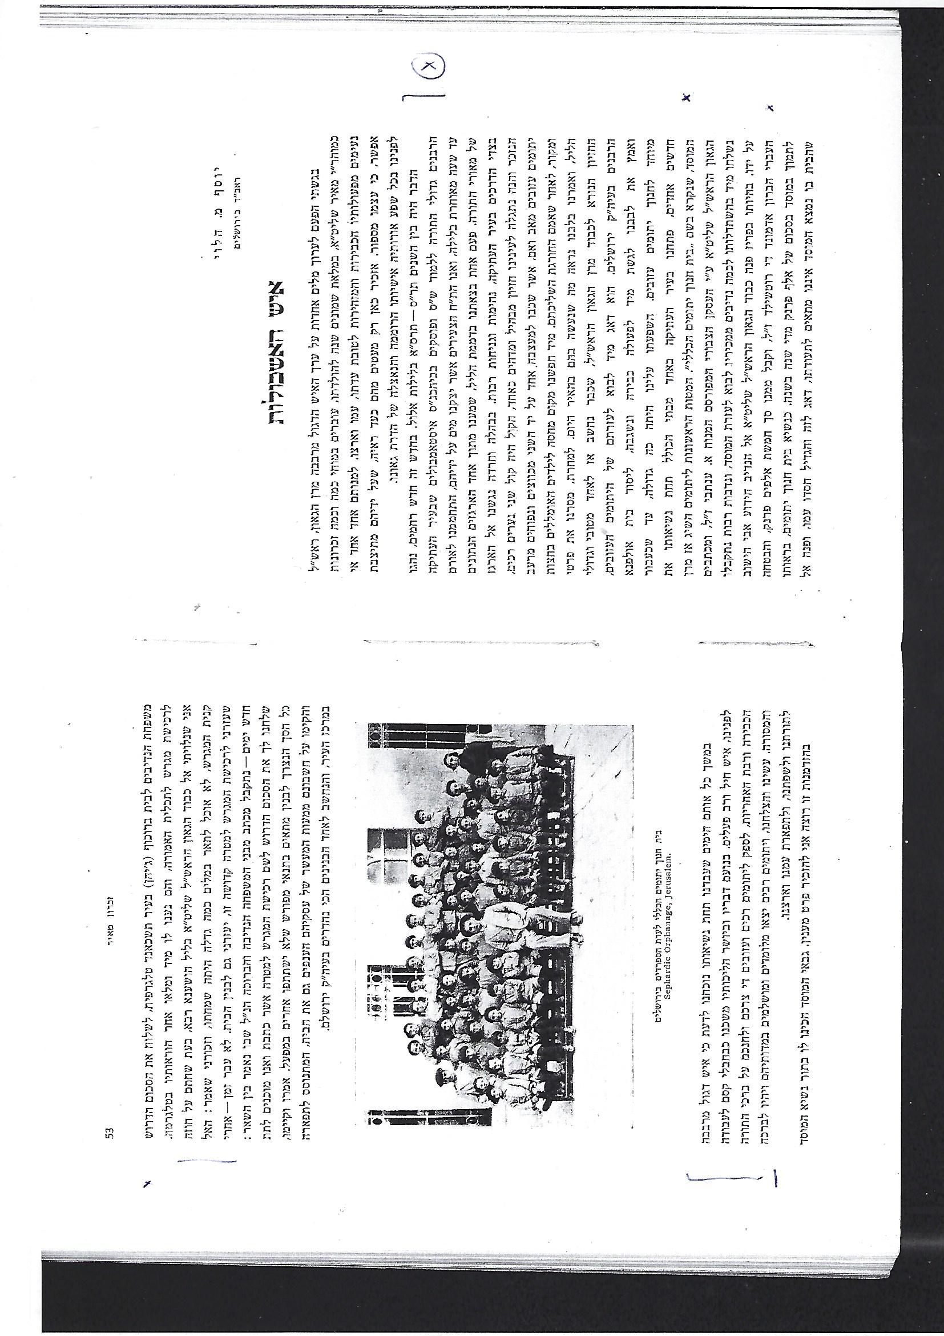
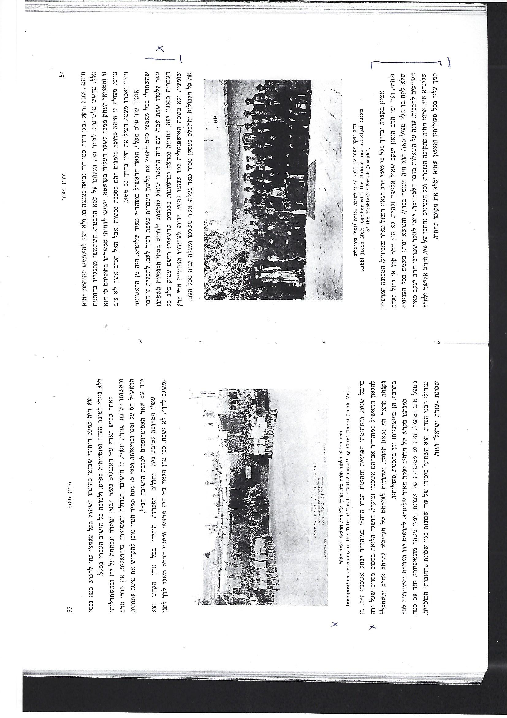
מ"ד גאון ועוד (עורכים), זכרון מאיר, ירושלים תרצ"ו, עמ' 53
שם עמ' 54

Slide 23
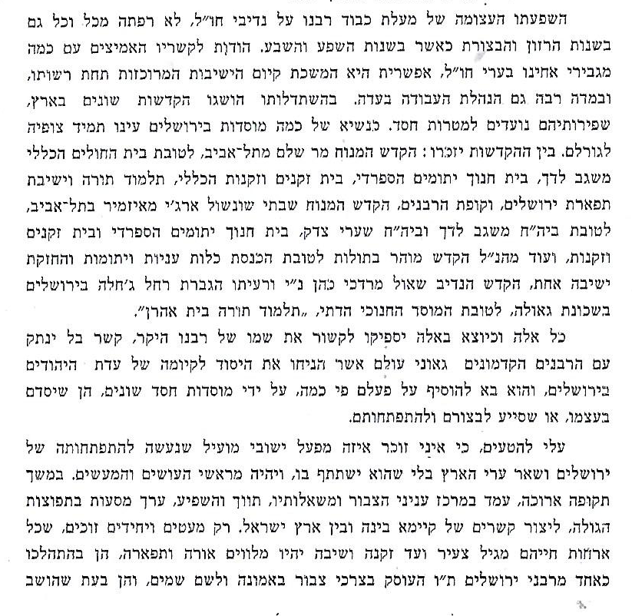
זכרון מאיר עמ' 57

Slide 24
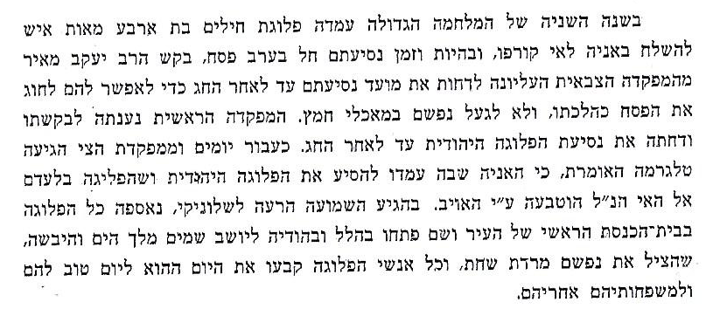
סיפורים
זכרון מאיר עמ' 40

Slide 25
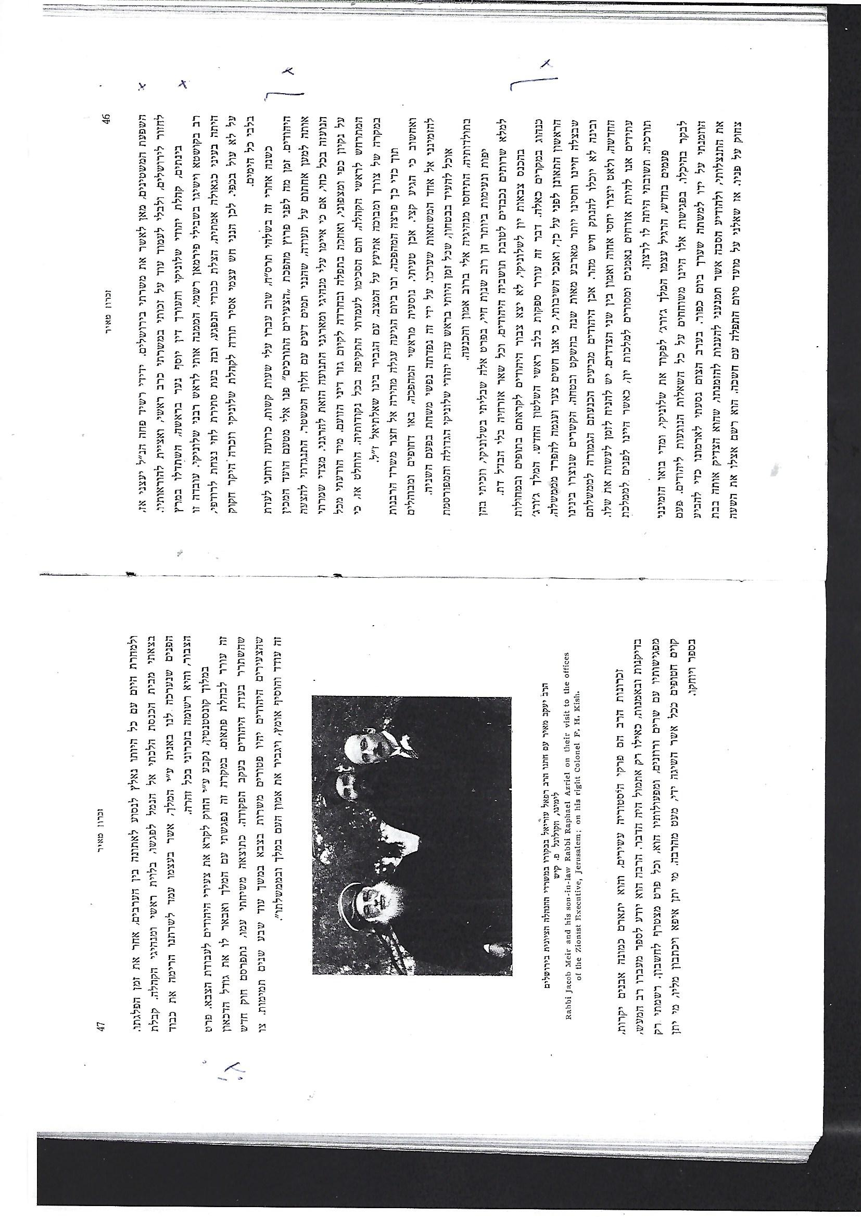
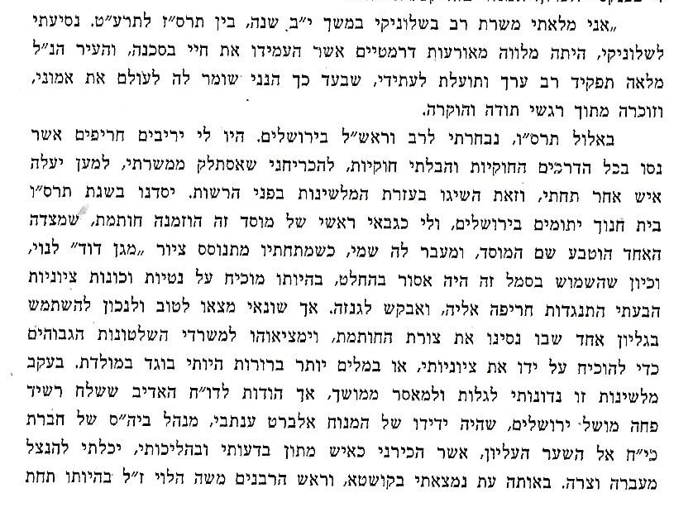
זכרון מאיר עמ' 44-46

Slide 26
זכרון מאיר עמ' 52-53

Slide 27
זכרון מאיר עמ' 54-55

Slide 28

זכרון מאיר עמ' 56-57

Slide 29



שם עמ' 112
יעקב אלעזר, הרב יעקב מאיר, עמ' 107

Slide 30
תרומת המיעוט היהודי בארץ להפרחתה
מתן הזדמנות לילדי העניים
יעקב אלעזר, הרב יעקב מאיר, עמ' 107
יעקב אלעזר, הרב יעקב מאיר, עמ' 112
הקטעים מהחוברת 'פעמים' צולמו ע"י אבישי אלבוים, מנהל ספריית 'אראלה' בתל אביב.

Slide 31

אותות כבוד
מאי 1918 קיבל ממשלת צרפת אות הכבוד של
'צלב אביר לגיון הכבוד' על עזרתו במלחמת העולם הראשונה

Slide 32


הנצחה
בירושלים

Slide 33


הראשון לציון, בספרים

Slide 34



Slide 35

142-143

Slide 36



בתערוכה 95 שנה לרבנות הראשית
ת"ת ממ"ד 'נחלה' הר-נוף, ירושלים

Slide 37


Slide 38



Slide 39

בתערוכה שהוכנה ע"י 'ידידי החמ"ד' ביום כינוס מורי החמ"ד בבניני האומה, ו' תמוז תשע"ט

Slide 40


"לאורו נלך"
בהצלחה!
"בנה ביתך כבתחילה וכונן מקדשך על מכונו, והראנו בבנינו ושמחנו בתקונו".
Notes:
40
40
40
הילד

